Slide 1
Ферганский Политехнический Институт кафедра «Химия технология»
ПРЕЗЕНТАЦИЯ по дипломному проекту
Ст. гр. 61-08 КТр Холматова Х.А.
Руководитель доцент Усмонов Б.С.
Фергана 2012

Slide 2
Задание.
«Спроектировать цех производства NH₄NO₃ производительностью 390387 т∕год при «FARG’ONAAZOT» ОАО с детальной разработкой выпарного аппарата»

Slide 3
Введение.
Независимый Узбекистан идет по пути, избранному его народом,-пути открытых свободных рыночных отношений, по пути построения справедливого общества, поэтапного построения сильного демократического правового государства. Государство, которое мы создаем, прежде всего принадлежит всемирной цивилизации, берет за основу опыт других развитых народов в деле строительства государственности, а также присущие нам национальные традиции и особенности, общие социальные ценности.
Узбекистан по праву гордится богатством своих недр-найдены практически все элементы периодической системы Менделеева.
По оценкам специалистов в недрах Узбекистана находятся огромные залежи нефти и газа.
Темпы развития химической промышленности значительно опережают темпы развития других отраслей.
Аммиачная селитра-концентрированное удобрение универсального действия, так как содержит азот в аммиачной и нитратной формах и является наиболее эффективным азотным удобрением.

Slide 4
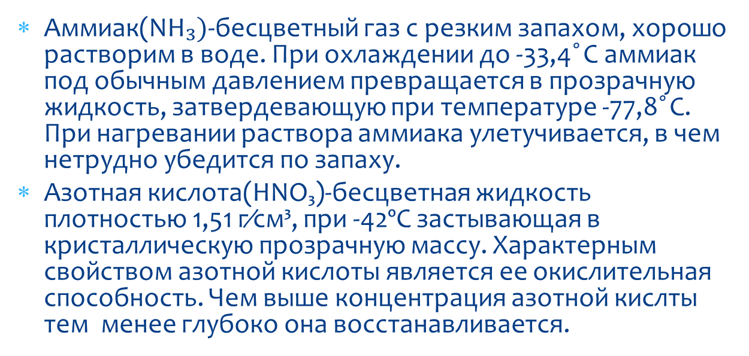
Характеристика сырья.
Аммиак(NH$₃)$-бесцветный газ с резким запахом, хорошо растворим в воде. При охлаждении до -33,4 ̊С аммиак под обычным давлением превращается в прозрачную жидкость, затвердевающую при температуре -77,8 ̊С. При нагревании раствора аммиака улетучивается, в чем нетрудно убедится по запаху.
Азотная кислота(HNO₃)-бесцветная жидкость плотностью 1,51 г∕см³, при -42ºС застывающая в кристаллическую прозрачную массу. Характерным свойством азотной кислоты является ее окислительная способность. Чем выше концентрация азотной кислты тем менее глубоко она восстанавливается.

Slide 5
Характеристика готового продукта.
Аммиачная селитра(NH₄NO₃)-имеет молекулярную массу 80,043; чистый продукт-бесцветное кристаллическое вещество, содержащее 60% кислорода, 5% водорода и 35% азота.
Аммиачная селитра отличается большой гигроскопичностью, что является одной из причин ее слеживаемости. Гигроскопичность характерезует способность веществ поглощать влагу из воздуха.
Под слеживаемостью удобрений понимают потерю их сыпучести при хранении.
Аммиачная селитра является пожароопасным продуктом, ее следует предохранять от нагревания.

Slide 6
Выбор методов технологического производства.
Существуют несколько методов технологического производства из них такие как: агрегат АС-67, основными стадиями являются: -нейтрализация 58-60% азотной кислоты газообразным аммиаком в итн; -донейтрализация; -упарка растворов селитры; -гранулирование плава; -охлаждение гранул; -упаковка и хранение.
Агрегат АС-72 основные его отличия от агрегата АС-67 заключается в компоновке основного технологического оборудования нейтрализации и упаривание растворов. Для повышения качества продукта в агрегате применили сульфатно-фосфатной добавки, улучшена конструкция грануляторов.
Агрегат АС-72М отличается от других в том что: -для кондиционирования применена магнезиальная добавка; -установлены скруббера (нейтрализатор, с фильтрующей насадкой и для грануляционной башни) В остальном основное оборудование соответствует оборудованию агрегата АС-72.

Slide 7
Физико-химические основы процесса.
Аммиачная селитра представляет собой окислитель способный поддерживать горение.
В начальный период нагревания при 110ºС постепенно происходит эндотермическая диссоциация селитры на аммиак и азотную кислоту: NH₄NO₃–›NH₃+HNO₃-174,4кдж∕моль.
В интервале температур 200-270ºС протекает в основном слабо экзотермическая реакция разложения селитры на закись азота и воду: NH₄NO₃–›N₂O+2H₂O+36,8кдж∕моль.
При взаимодействии диоксида азота с селитрой образуется азотная кислота, вода и азот: NH₄NO₃+2NO₂–›N₂+2HNO₃+H₂O

Slide 8
Материальный баланс выпарки.
ПРИХОД |  |  | РАСХОД
статья | кг∕ч | % | Статья | кг∕ч | %
Раствор аммиачной селитры (92%) |  |  | Раствор аммиачной селитры (99,7%) | 48702 | 92,2
NH₄NO₃ | 48556 | 92,0 | Соковый пар | 4076 | 7,8
вода | 4222 | 8,0
ИТОГО: | 52778 | 100 | ИТОГО: | 52778 | 100

Slide 9
Тепловой баланс выпарки.
ПРИХОД |  |  | РАСХОД
статья | кдж∕ч | % | статья | кдж∕ч | %
С раств. Аммиачной селитры | 10520680 | 60,4 | С упарен. раствор. | 7274540 | 41,8
С соковым паром | 6896596 | 39,6 | С соковым паром | 9635436 | 55,2
 |  |  | Потери в окр. сред. | 507300 | 3,0
ИТОГО: | 17417276 | 100 | ИТОГО: | 17417276 | 100

Slide 10
Описание основного аппарата.
Выпариванием называется концентрирование растворов практически нелетучих или мало летучих веществ в жидких летучих растворителях.
В пленочных выпарных аппаратах выпаривание происходит при однократном прохождении выпариваемого раствора по трубам нагревательной камеры. Аппарат состоит из нагревательной камеры, представляющий собой пучок труб и сепаратора.

Slide 11
Технико-экономические показатели.
СПИСОК ПОКАЗАТЕЛЕЙ | ЕДИНИЦЫ ИЗМЕРЕНИЯ | ПОКАЗАТЕЛИ ПО ПРОЕКТУ
Мощность цеха | т∕год | 390387
Число основных рабочих | чел. | 83
Число вспомогательных рабочих | чел. | 128
Число ИТР, служащих и МОП | чел. | 31
Годовая сумма амортизации | сум | 380013321,85
Годовой фонд зарплаты основных рабочих | сум | 364221737,85
Среднегодовая зарплата одного рабочего | сум | 4388213,71
Среднегодовая зарплата одного работающего | сум | 3263700,74
Себестоимость продукции | сум | 59623447658,8
Производственная прибыль | сум | 14905756434
Рентабельность | % | 25,0

Slide 12
Вывод.
По заданию кафедры «Химическая технология» мною было разработан дипломный проект цеха производства аммиачной селитры.
Произвела материальные и тепловые расчеты, рассчитала основной аппарат, а также механические и гидравлические расчеты.
А также произвела расчет по экономической части и получило значения: -число основных рабочих 83 человек;- число вспомогательных рабочих 128 человек; - число ИТР, служащих и МОП 31 человек;- рентабельность 25%; - срок окупаемости 3,8 год.

Slide 13
Спасибо за внимание.

